Slide 1
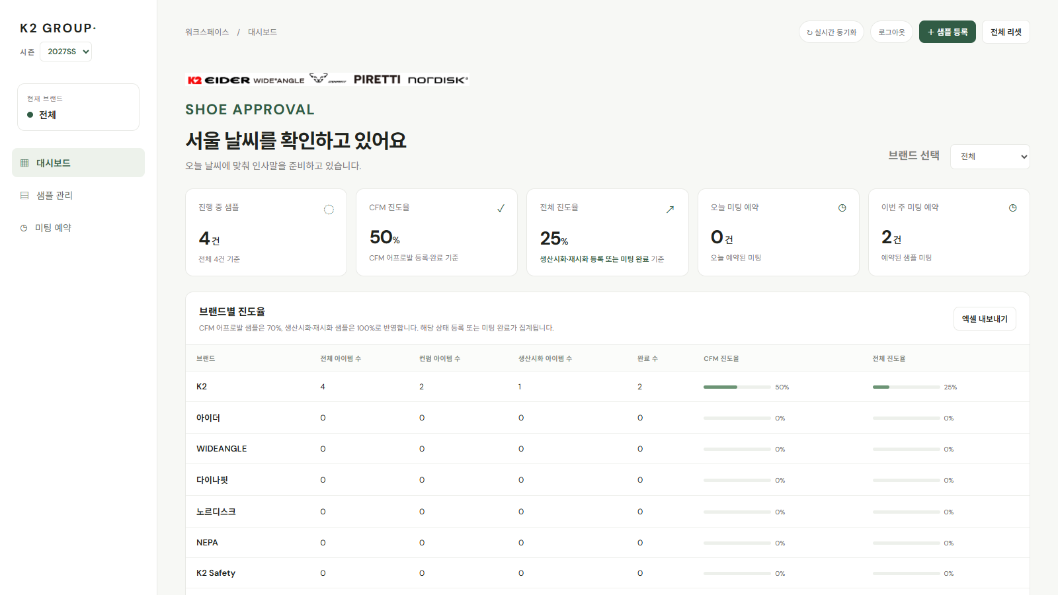
K2 GROUP
신발 어프로발
인터넷 사용자 매뉴얼
회원가입부터 샘플 등록, 미팅 예약, 진도 확인까지
2026.10.29
신발Q.C
웹 주소 · nge00.github.io/shoeapp
화면 예시의 샘플 정보는 설명용입니다 · 인터넷 배포본 · 2026년 10월 기준

Slide 2
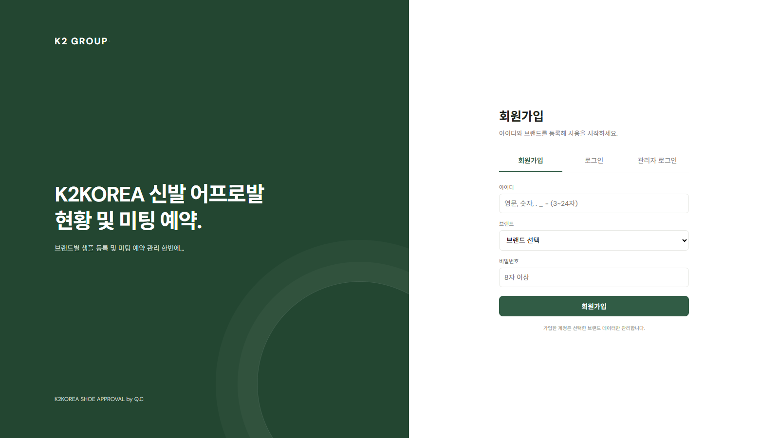
사이트 접속과 회원가입
인터넷 주소에서 계정을 만들거나 기존 계정으로 로그인합니다.
시작 순서
•
웹 주소 nge00.github.io/shoeapp/로 접속합니다.
•
회원가입 탭에서 아이디(3~24자), 사용할 브랜드, 비밀번호(8자 이상)를 입력합니다.
•
이후에는 로그인 탭에서 같은 아이디와 비밀번호로 접속합니다.
•
관리자는 별도 관리자 로그인을 사용합니다.
* 브랜드 계정은 반드시 본인소속 브랜드를 선택. 가입하시기 바랍니다.
* 개인정보는 수집하지 않습니다.
K2 GROUP · 신발 어프로발
02

Slide 3
대시보드
브랜드와 시즌을 선택해 샘플 현황, 진도율, 예정된 미팅을 확인합니다.
주요 메뉴
•
대시보드: 요약 수치와 샘플 목록을 봅니다.
•
샘플 관리: 등록 샘플을 찾아 이름을 수정하거나 삭제합니다.
•
미팅 예약: 예약 일정을 확인하고 변경·완료 처리합니다.
•
브랜드 선택 및 시즌 선택: 조회할 자료 범위를 바꿉니다.
•
실시간 동기화: 최신 서버 데이터를 즉시 불러옵니다.
샘플 표는 15개씩 표시됩니다. 스크롤바·검색·상태 필터로 나머지 목록을 확인합니다.
K2 GROUP · 신발 어프로발
03

Slide 4
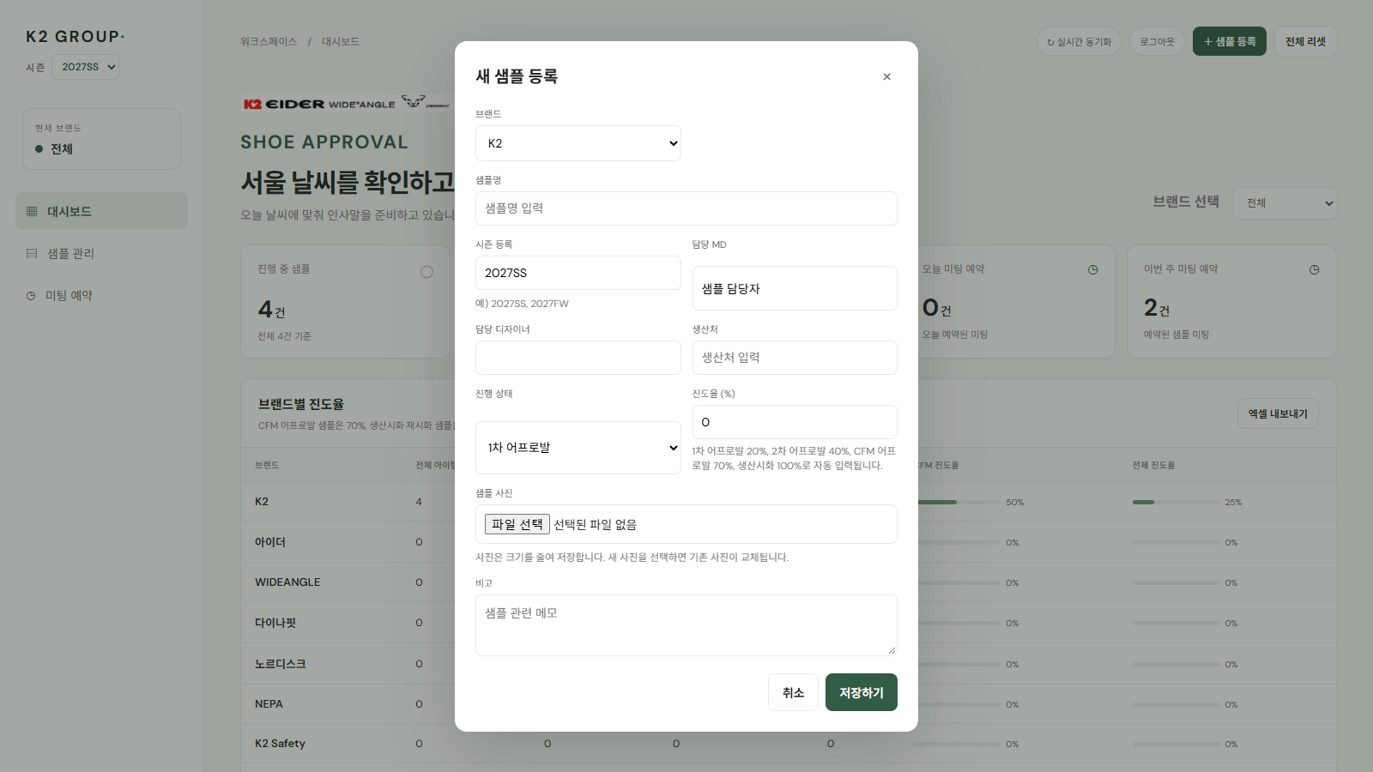
샘플 등록과 수정
상단의 [샘플 등록] 또는 샘플 표의 [편집]을 사용합니다.
입력 항목
•
브랜드와 시즌을 확인하고 샘플명을 입력합니다. 시즌은 예시와 같이 입력 바랍니다.
•
담당 MD·디자이너를 적고, 생산처를 입력합니다.
•
진행 상태를 고릅니다. CFM은 70%, 생산시화는 100%가 자동 입력됩니다.
•
사진과 비고를 추가하고 [저장하기]를 누릅니다.
상태 예시: 1·2·3차 어프로발 → CFM 어프로발 → 생산시화 → 재시화
K2 GROUP · 신발 어프로발
04

Slide 5
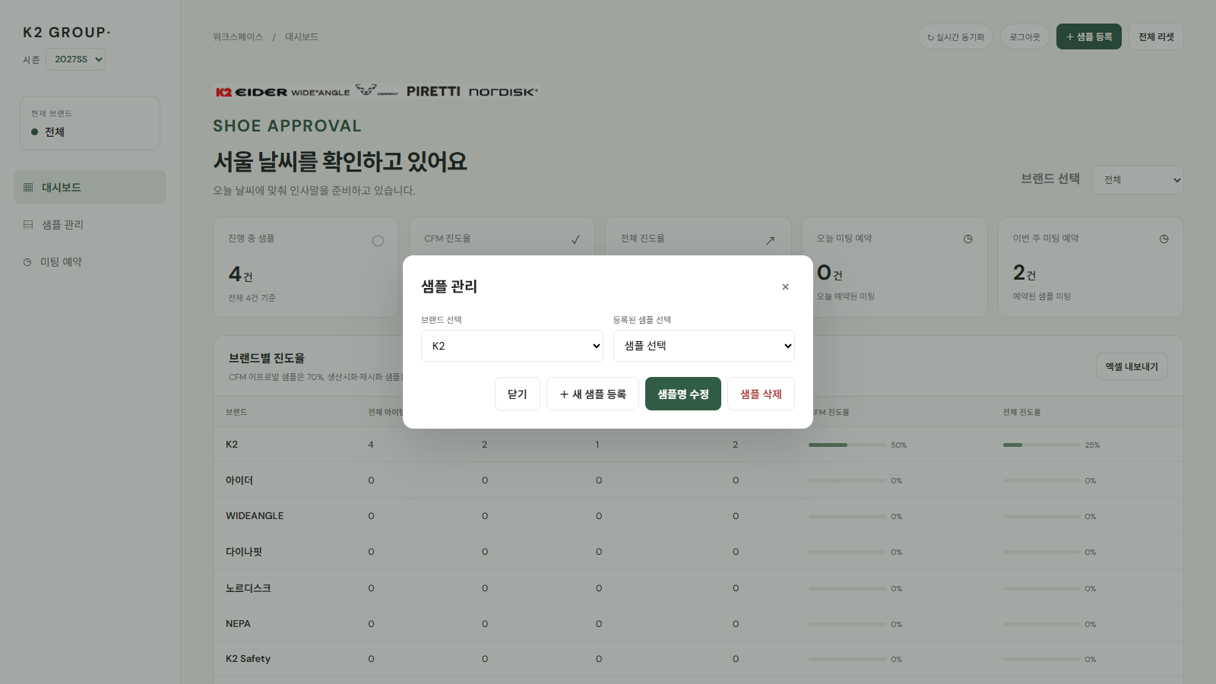
샘플 관리
왼쪽 [샘플 관리]에서 등록 샘플을 선택해 정보를 정리합니다.
사용 방법
•
브랜드와 등록 샘플을 선택합니다.
•
샘플명을 바꾸려면 [샘플명 수정]을 누릅니다.
•
전체 항목을 편집하려면 닫은 뒤 대시보드 표의 [편집]을 사용합니다.
•
샘플 삭제 시 연결된 미팅도 함께 삭제되므로 대상을 확인합니다.
수정 내용은 같은 브랜드의 구성원에게 공유됩니다.
K2 GROUP · 신발 어프로발
05

Slide 6
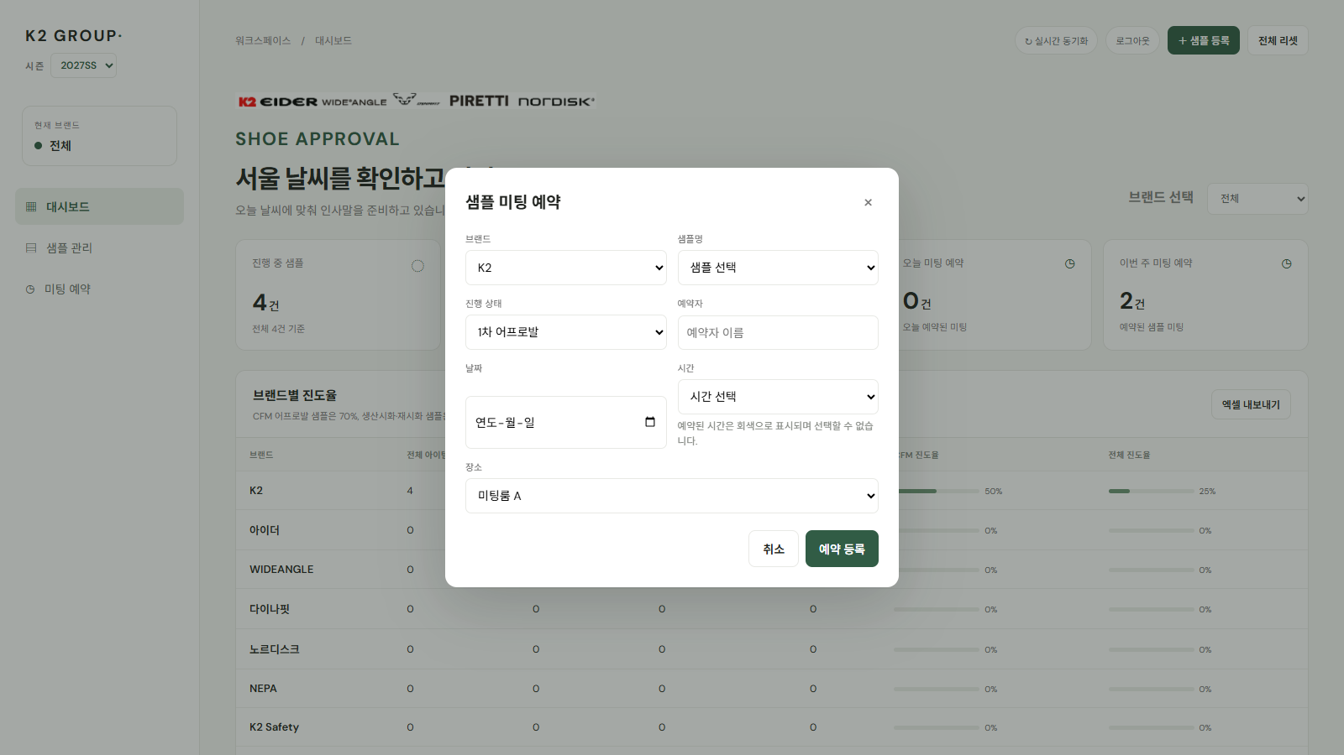
미팅 예약
왼쪽 [미팅 예약] 또는 대시보드에서 월별 예약 달력을 확인하고 등록합니다.
예약 절차
•
브랜드, 상태, 예약자를 입력하고 샘플 아이템 체크박스를 복수 선택합니다.
•
예약 시간은 08:00~15:30(30분 간격)입니다. 같은 샘플의 여러 예약 시간은 카드 하나에 함께 표시됩니다.
•
장소는 미팅룸 A~D에서 고른 뒤 [예약 등록]을 누릅니다.
•
관리자 일정과 이미 예약된 시간은 선택할 수 없습니다. 2026년 공휴일명은 날짜 아래에 빨간색으로 표시됩니다.
관리자는 달력 날짜를 눌러 일정명과 여러 시간대를 등록·수정·삭제할 수 있습니다.
K2 GROUP · 신발 어프로발
06

Slide 7
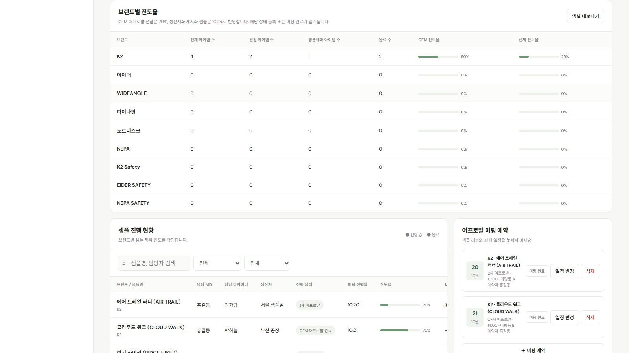
진도율과 집계 기준
대시보드의 브랜드별 진도율 표와 상단 요약 카드를 확인합니다.
집계 기준
•
CFM 진도율: CFM 어프로발 또는 생산시화 완료가 반영됩니다.
•
전체 진도율: 생산시화 또는 재시화 완료가 반영됩니다.
•
생산시화 미팅 완료 시 샘플은 CFM 어프로발 완료로 바뀌고 100% 처리됩니다.
•
예약과 샘플의 브랜드·샘플명이 일치해야 해당 아이템으로 집계됩니다.
[엑셀 내보내기]는 현재 선택한 시즌과 브랜드의 자료를 내려받습니다.
K2 GROUP · 신발 어프로발
07

Slide 8
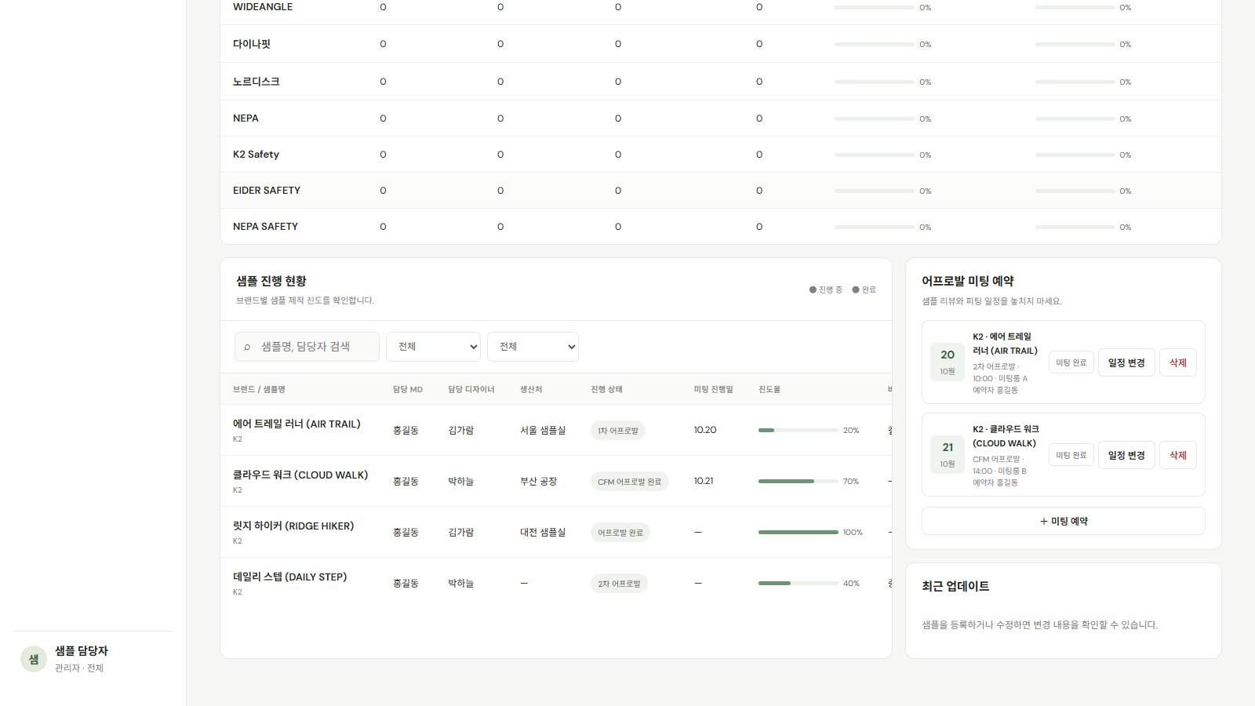
예약 확인과 미팅 완료
대시보드의 어프로발 미팅 예약 영역에서 진행합니다.
예약 카드 메뉴
•
미팅 완료: 선택한 상태로 샘플 진행 상태를 갱신합니다.
•
일정 변경: 예약자, 날짜, 시간, 장소, 샘플, 진행 상태를 수정합니다.
•
삭제: 예약을 취소합니다.
•
관리자 전용 우측 하단 팝업은 샘플별 표시됩니다. 여러 예약 시간은 한 카드에 모이고 [관리자 확인] 전까지 유지됩니다.
생산시화 완료는 CFM 진도에도 포함됩니다.
K2 GROUP · 신발 어프로발
08

Slide 9
엑셀 내보내기와 계정 범위
인터넷 배포본은 Supabase에 자료를 저장합니다.
내려받는 파일
계정과 데이터
•
[엑셀 내보내기]를 누르면 Excel 호환 .xls 파일이 내려받아집니다.
•
브랜드 회원은 가입 브랜드 자료를 조회·수정합니다.
•
파일에는 진도 요약, 샘플 현황, 미팅 현황 시트가 포함됩니다.
•
관리자는 관리자 로그인을 통해 전체 브랜드 자료를 관리합니다.
•
현재 선택한 시즌과 브랜드 기준으로 내용이 구성됩니다.
•
모든 자료는 Supabase에 저장됩니다.
•
계정 접속이 안 되거나 브랜드 권한이 보이지 않으면 시스템 담당자(김성민 부장)에게 문의 바랍니다.
인터넷 주소 · https://nge00.github.io/shoeapp/
K2 GROUP · 신발 어프로발
09

